Slide 1
Проект:
Цветочная азбука

Slide 2
Введение
Цель: Создание азбуки для учащихся1 класса, с использованием изображений цветов и с опорой на тексты художественной литературы и устное народное творчество.

Slide 3
Тип проекта: практико-ориентированный.
Практическая значимость: создание продукта - азбуки для первоклассников, а также информационное сопровождение в виде презентации. Данный продукт может быть востребован на уроках обучения грамоте и окружающего мира в 1 классе начальной школы.

Slide 4
Этапы работы над проектом:
Постановка цели: создание альтернативной азбуки.
Представление конечного результата: плаката-азбуки и сопровождающей презентации.
Сбор информации – иллюстративный материал, подбор загадок о цветах, стихотворений, в которых присутствуют названия цветов; поиск интересных сведений о редких цветах.
Создание макета презентации, оптимизация представленного материала, ориентация на объем информации и ее доступность для понимания детьми младшего школьного возраста.

Slide 5
Актуальность:
Межпредметная связь – важнейший принцип обучения в современной школе. Данная азбука помогает пересекать такие предметные области, как: русский язык, литература и ботаника. Взаимопроникновение идей и методов различных наук, интеграция, комплексный подход необходимы для решения экологических, экономических и социальных проблем общества.

Slide 6
Объекты исследования:
русский алфавит,
лирические произведения русской литературы (детской, классической и современной),
энциклопедия цветов.

Slide 7
Методы исследования:
Сбор информации,
классификация, изучение, обработка информации,
проработка оптимальной идеи,
создание конечного продукта.

Slide 8
Задачи:
Помочь детям не только выучить буквы русского алфавита, но и запомнить названия цветочных растений. (Детская цветочная азбука в стихах с картинками поможет в этом).
Познакомить учащихся с миром флоры.
Повысить мотивацию при изучении алфавита.

Slide 9
Задачи:
Побудить учеников к изучению в будущем таких предметов как: русский язык, литература и ботаника.
Корректировка собранного материала, оформление презентации.
Подбор иллюстративного материала для изготовления плаката-азбуки.
Создание плаката-азбуки – визуализация материала.

Slide 10
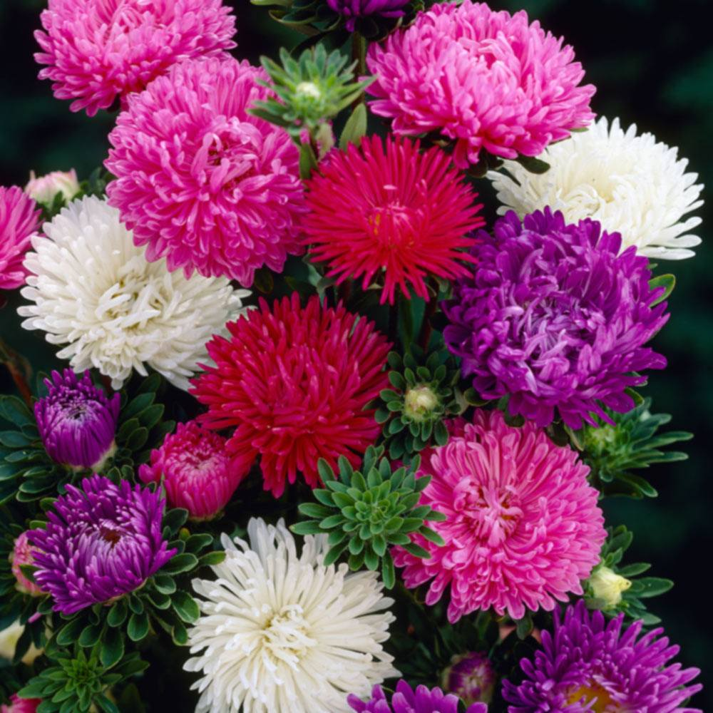
А-астра
Есть цветок такой в саду и похож он на звезду. Может быть любого цвета. Для осеннего букета соберём цветок прекрасный, называется он - ..

Slide 11
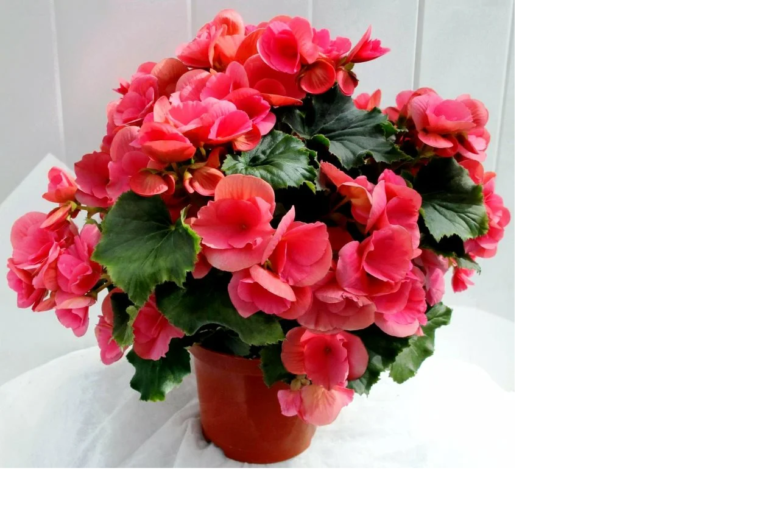
Б-бегония
Лист растет косой,
Не умыт росой;
У него на спине Белые пестринки,
А цветы – горстями, Красными кистями.

Slide 12
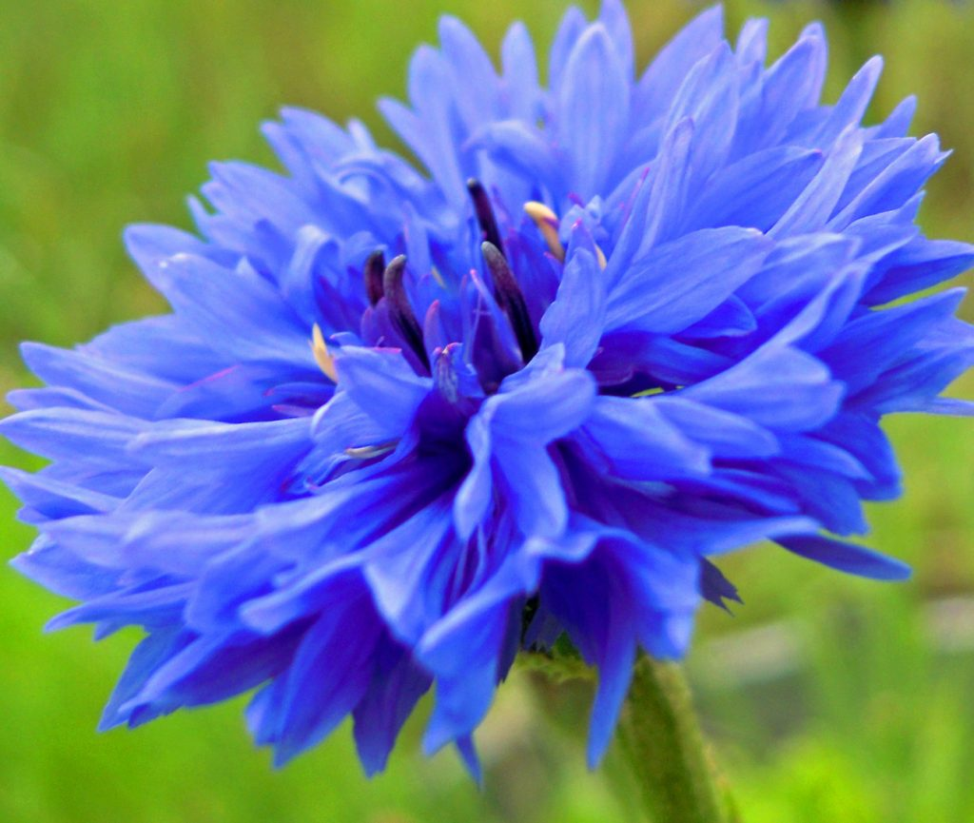
В-василёк
Каждый, думаю, узнает,
Если в поле побывает,
Этот синенький цветок,
Всем известный ...

Slide 13
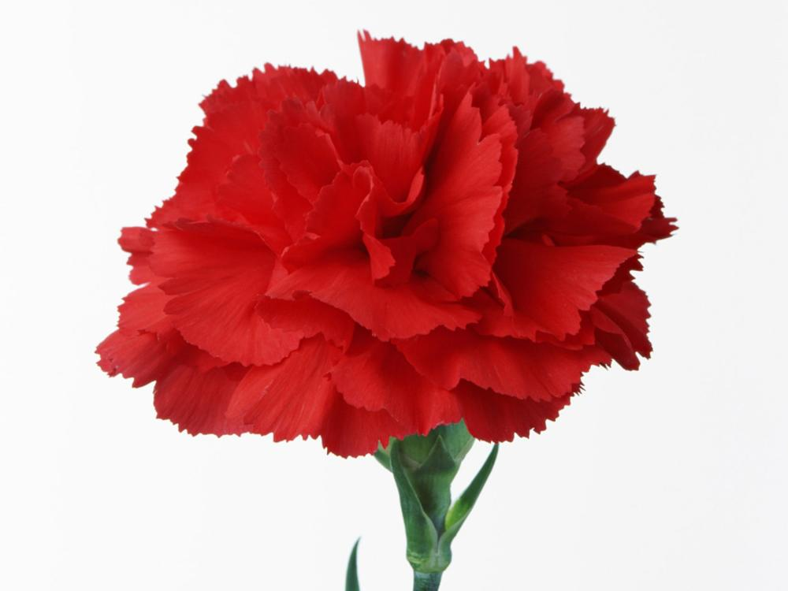
Г-гвоздика
Все знакомы с нами:
Яркие, как пламя.
Мы однофамильцы
С мелкими гвоздями.
Полюбуйтесь дикими
Алыми…

Slide 14
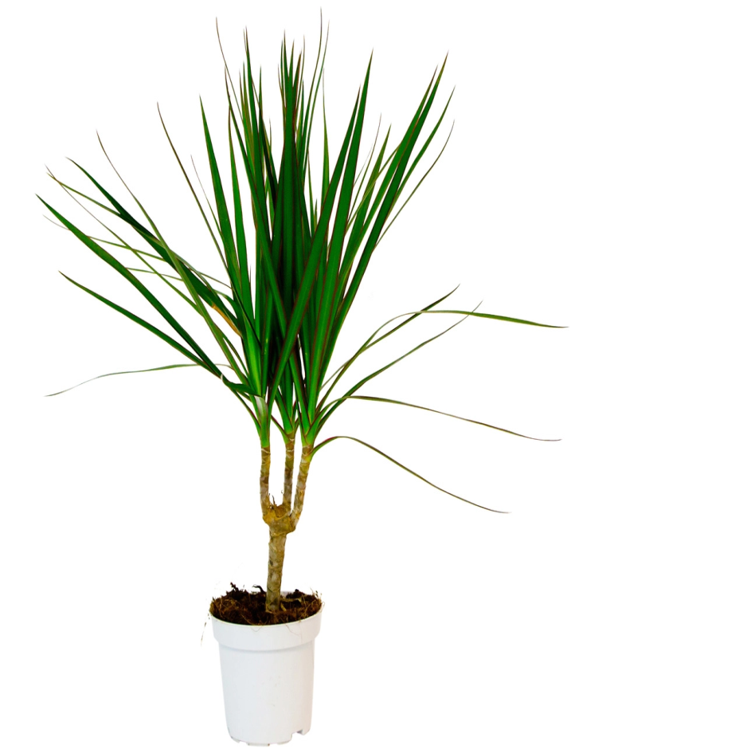
Д-драцена
Зеленые перья Петушьих хвостов Висят на верхушках Корявых шестов

Slide 15
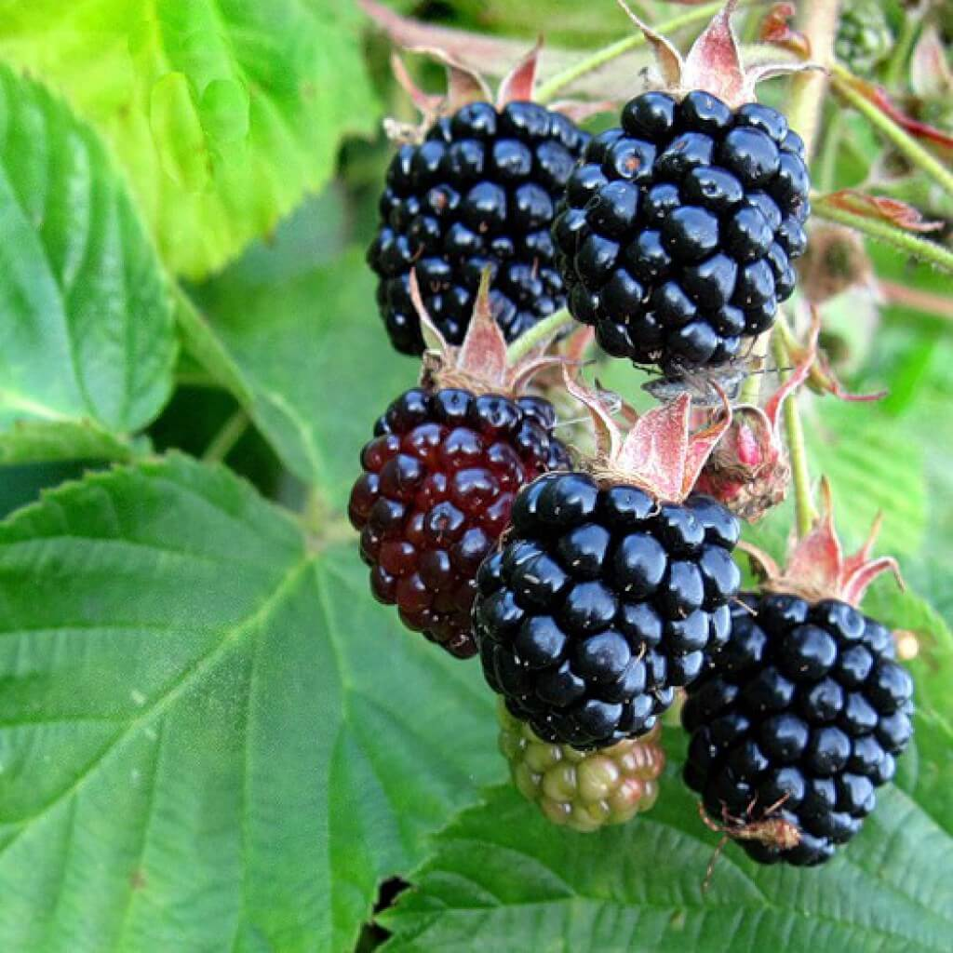
Е-ежевика
Не на шутку, а всерьез
Куст колючками оброс.
Темных ягодок сорви-ка.
Что за кустик?

Slide 16
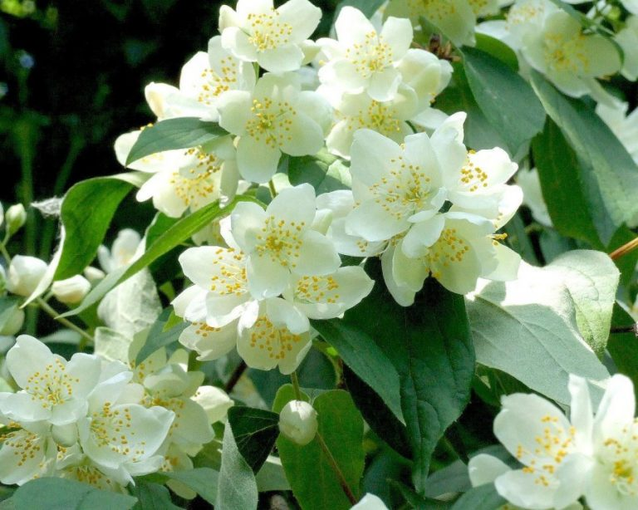
Ж-жасмин
Он – и принцесса, певица,
И для букета пригодиться.
Душистый, белый он один.
И этот куст зовут …

Slide 17
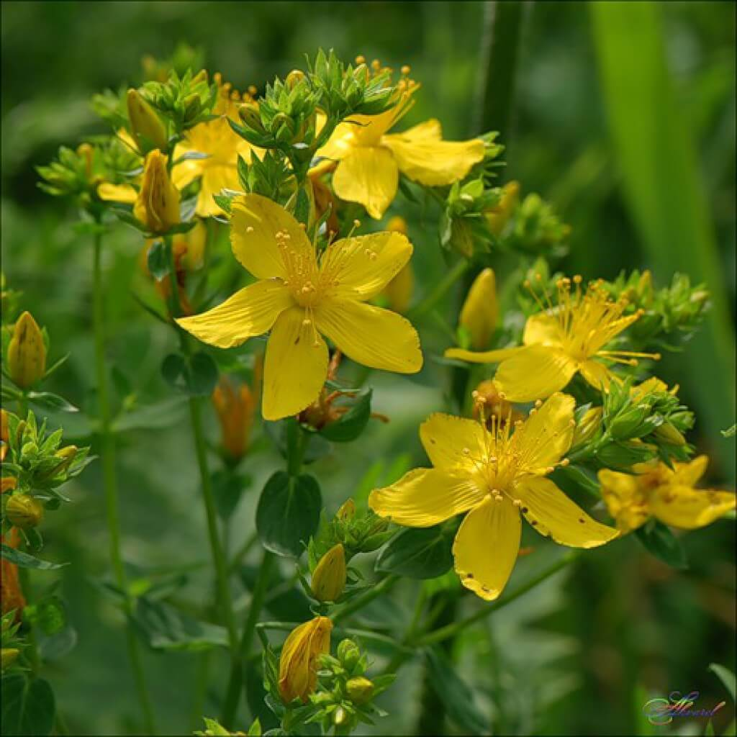
З-зверобой
Я на луг с утра пошёл,
Травку нужную нашёл:
Мелкий, жёлтенький цветок
Он не ярок, не высок,
Вылечит недуг любой.
Что же это? – .......

Slide 18
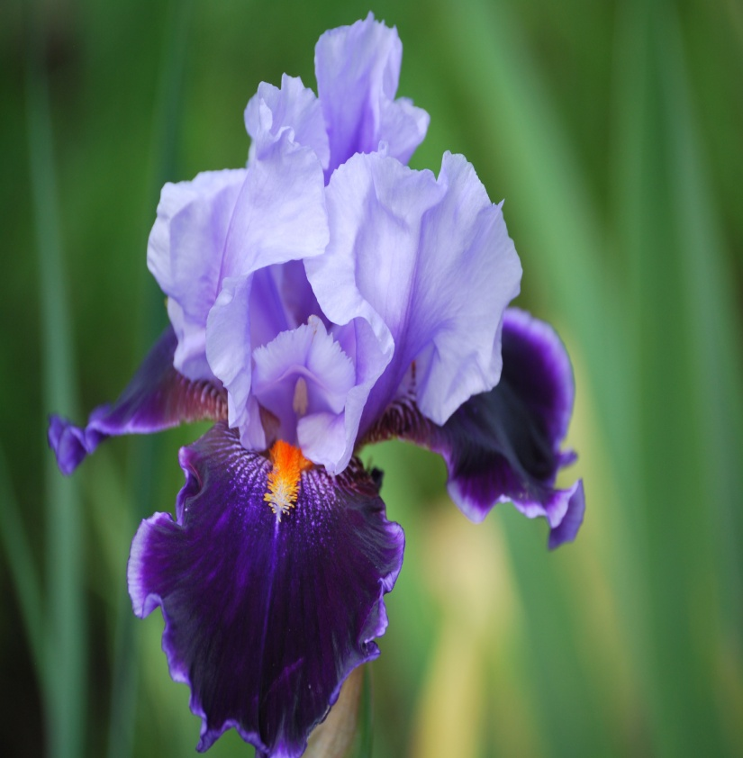
И-ирис
В саду есть петушок
Лиловый гребешок,
А хвостик - боевой,
Сабелькой кривой.

Slide 19
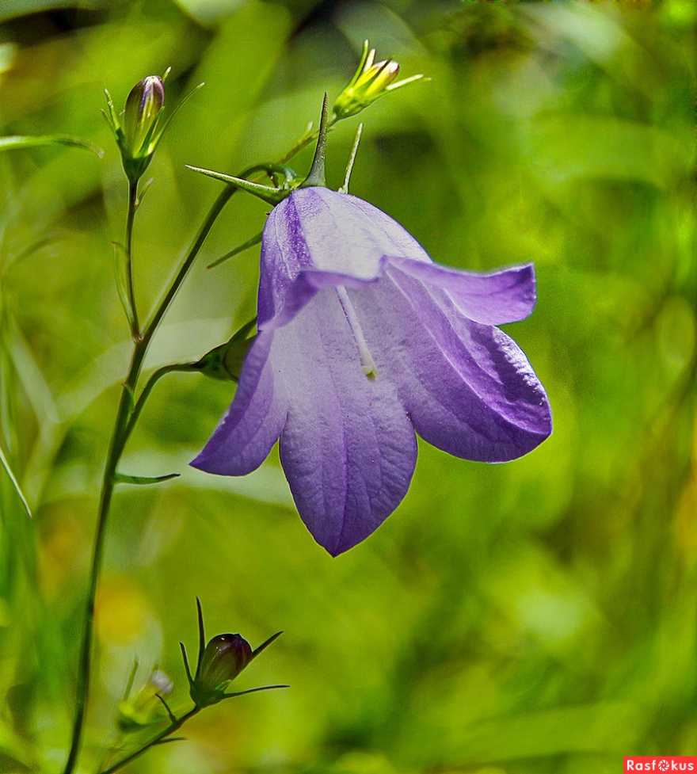
К-колокольчик
Что за странный гул и звон
Раздаётся за окном?
Так заливисто хохочет
Бело-синий …

Slide 20
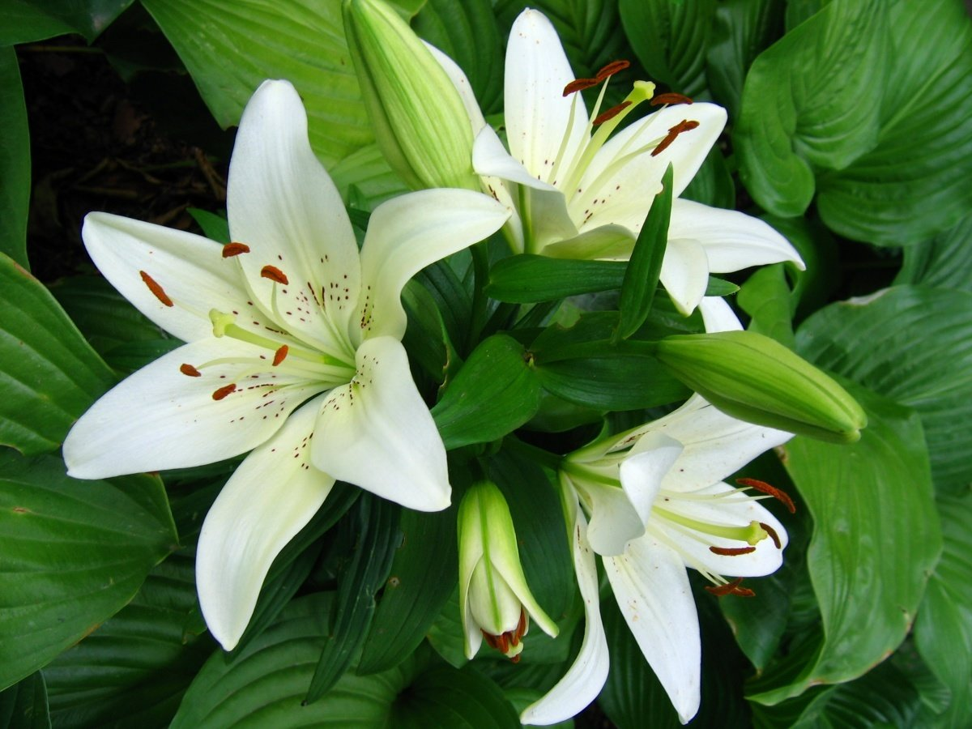
Л-лилия
На садовой на дорожке
Белый колокол на ножке.
Ароматом всех пьянит,
Пчёл и бабочек манит.

Slide 21
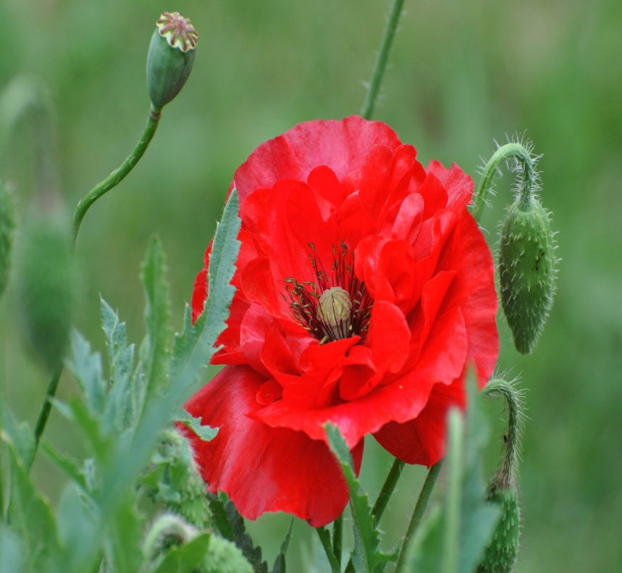
М-мак
Длинный тонкий стебелёк,
Сверху - алый огонёк.
Не растенье, а маяк –
Это ярко-красный ...

Slide 22
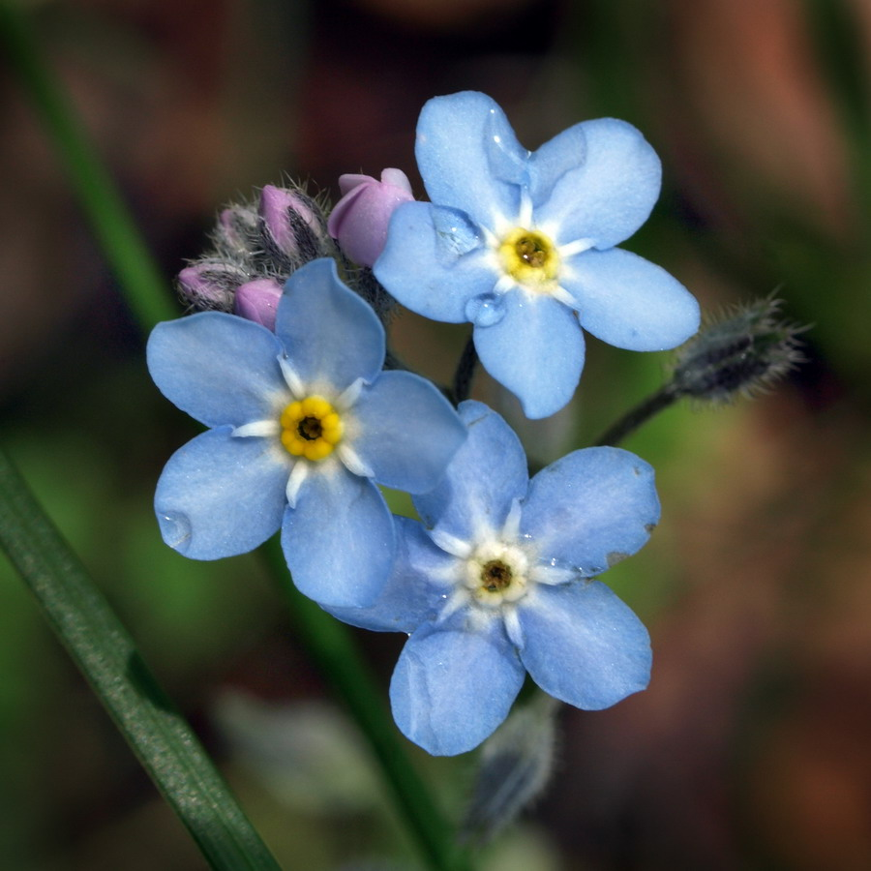
Н-незабудка
Цветочек этот голубой
Напоминает нам с тобой
О небе — чистом-чистом,
И солнышке лучистом.

Slide 23
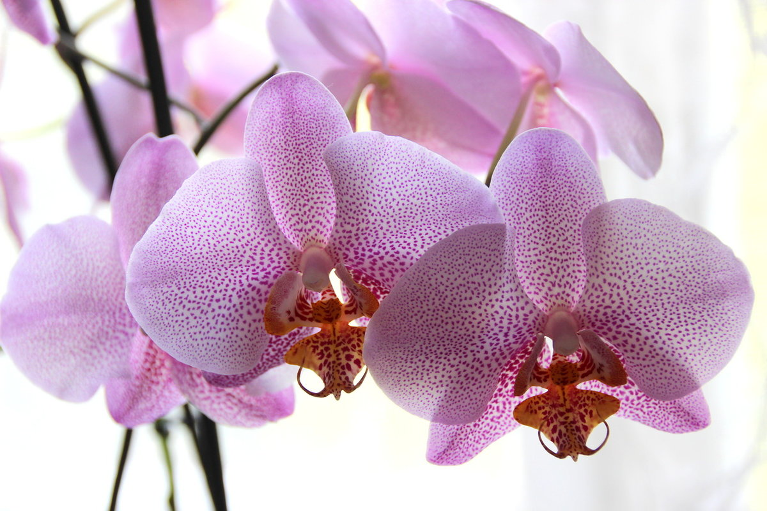
О-орхидея
Она нежна, хрупка, изящна,
Ароматом своим манящая,
Длиннющий стебель вверх взмывает,
Скажи цветок, как называют?
/

Slide 24
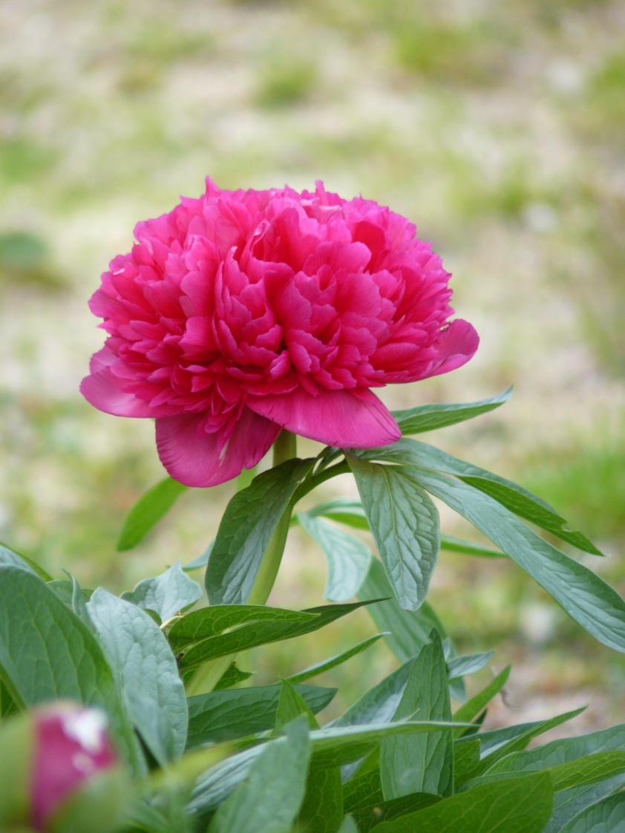
П-пион
Пышный, круглый, как кочан.
Головой нам покачал.
Летом расцветает он.
Замечательный...

Slide 25
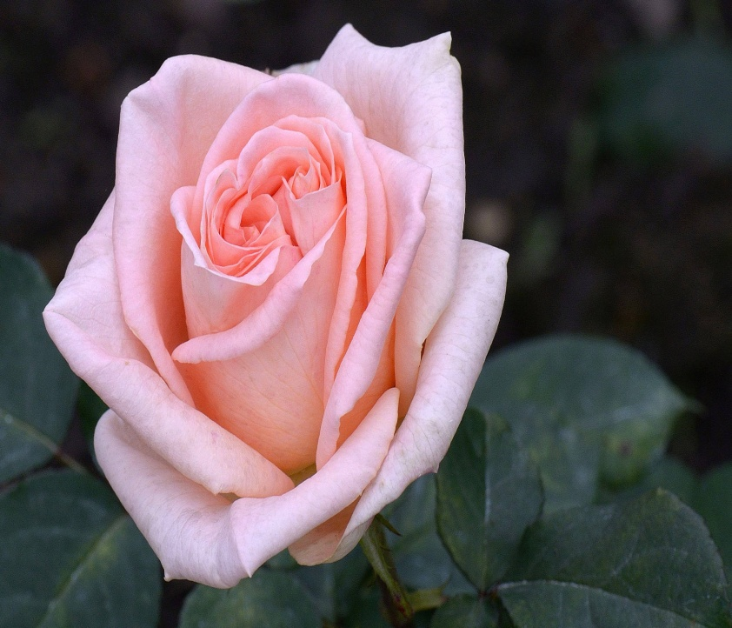
Р-роза
Посмотрите - у ограды
Расцвела царица сада.
Не тюльпан и не мимоза,
А в шипах красотка...

Slide 26
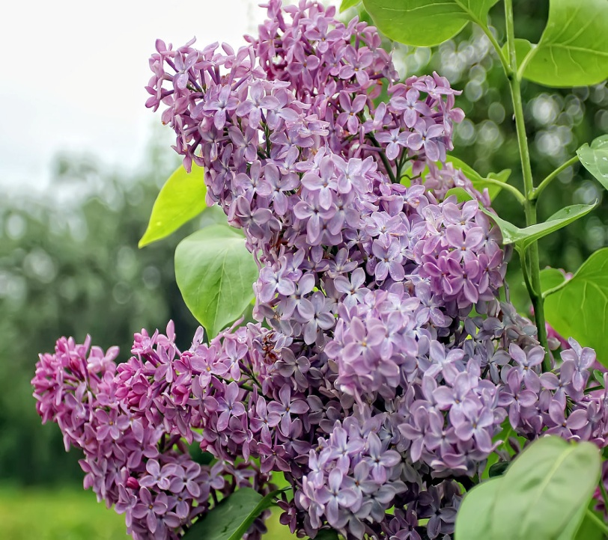
С-сирень
На листочках там и тут
Фиолетовый салют.
Это в теплый майский день
Распускается ...

Slide 27
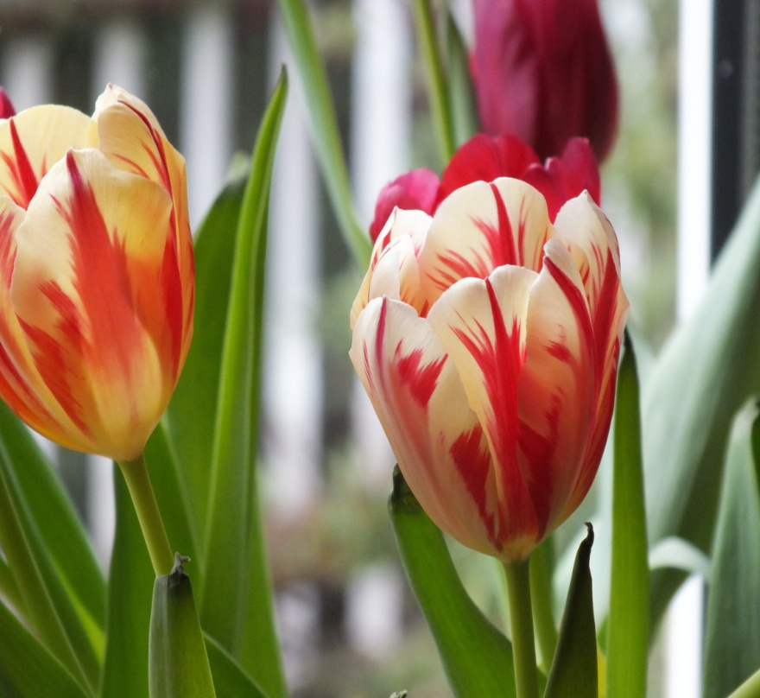
Т-тюльпан
Замечательный цветок,
Он как яркий огонек,
Пышный, важный, словно пан,
Распускается…

Slide 28
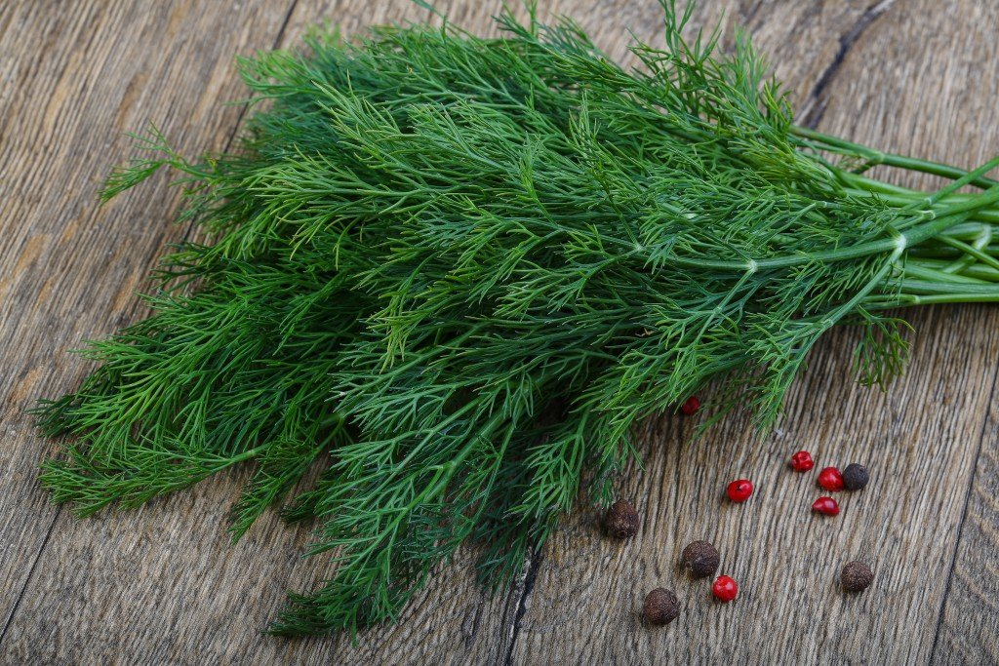
У-укроп
Повара кругом не правы,
Никаких не надо проб:
Несравненная приправа-
Это бабушкин …

Slide 29
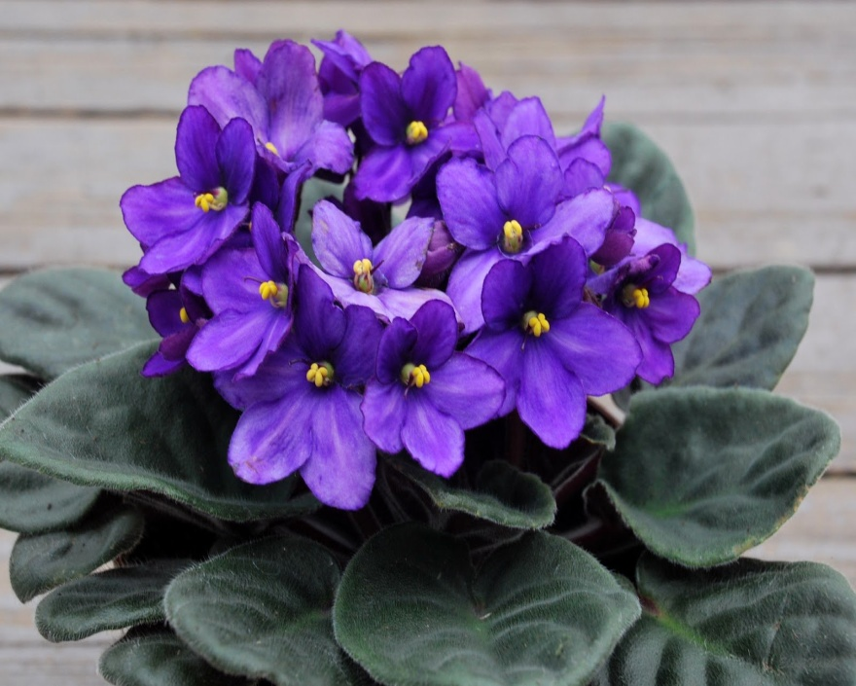
Ф-фиалка
Просит у меня дружок
Фиолетовый цветок.
Мне отдать его не жалко,
Подарю дружку...

Slide 30
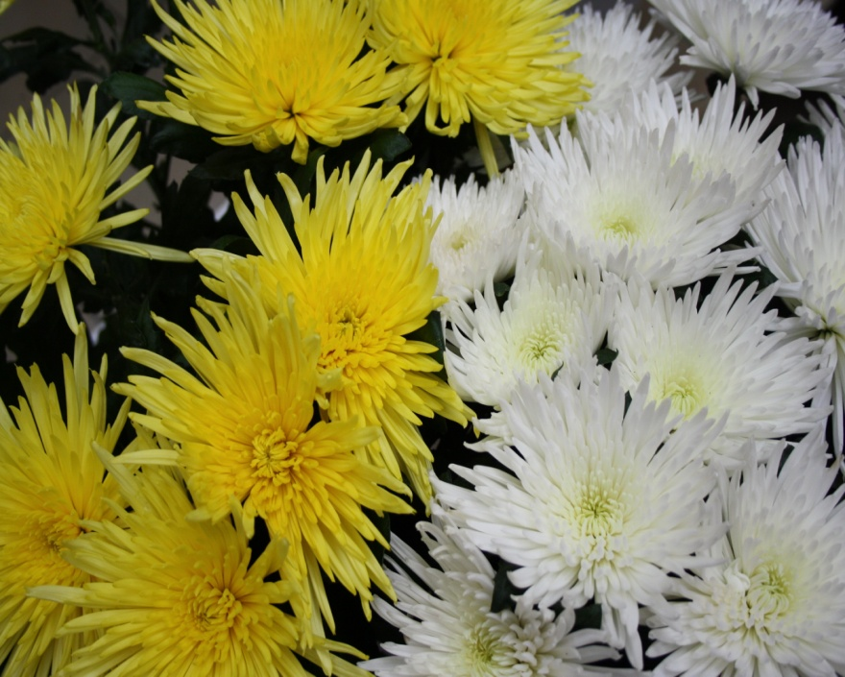
Х-хризантема
Вот и осень на пороге,
И цветы все отцвели,
Ну, а эти продолжают,
Нас всё ж радовать цветы!

Slide 31
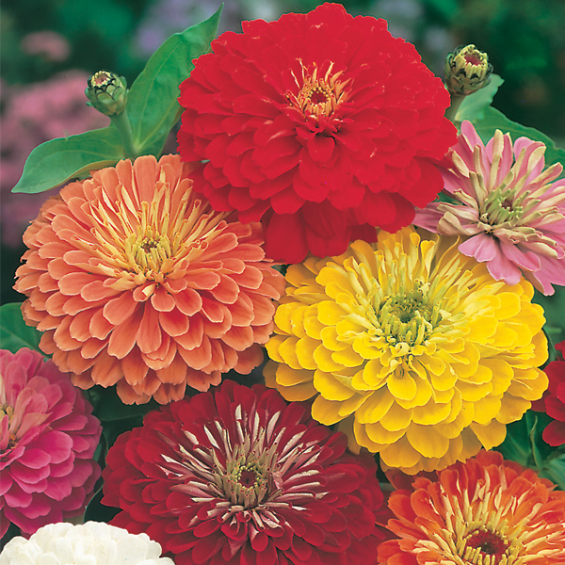
Ц-цинния
Цинния-красавица
утром просыпается,
В бархатное красное
платье наряжается.
Пышная корзиночка
на ветру качается...
Расцветать под солнышком
славно получается.

Slide 32
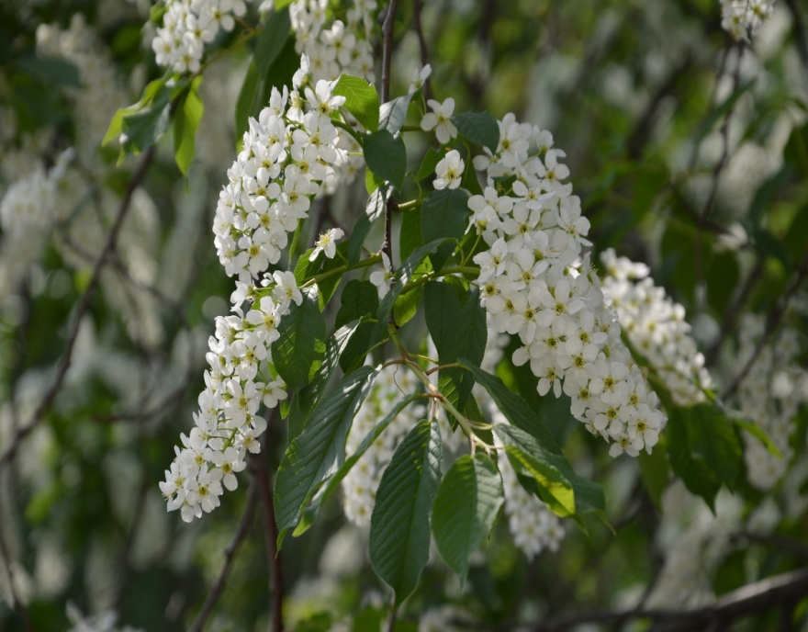
Ч-черёмуха
Будто снежный шар бела,
По весне она цвела,
Нежный запах
источала,
А когда пора настала,
Разом сделалась она -
Вся от ягоды черна…

Slide 33
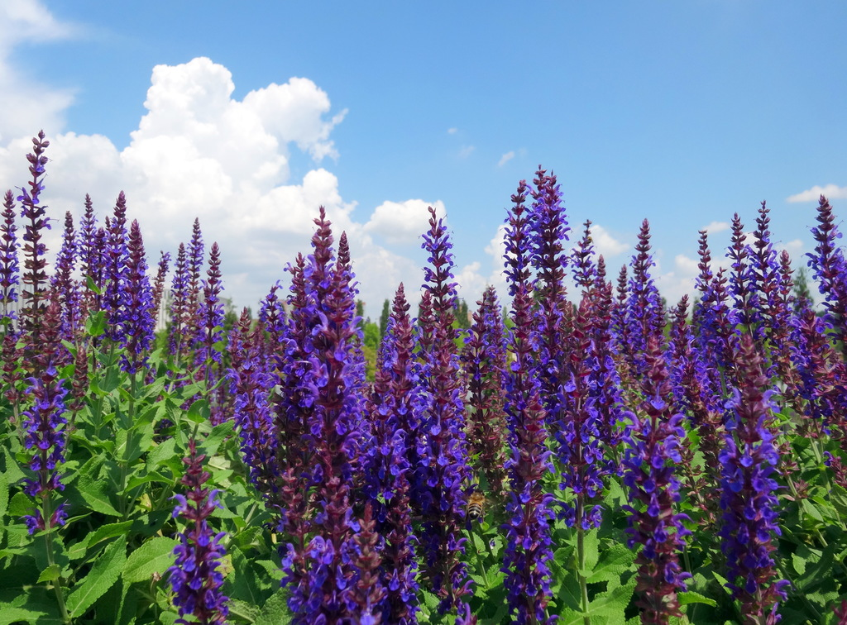
Ш-шалфей
Среди пахнущей травы
Может быть встречали вы –
Помогает "духом фей«
Простудившимся ...

Slide 34
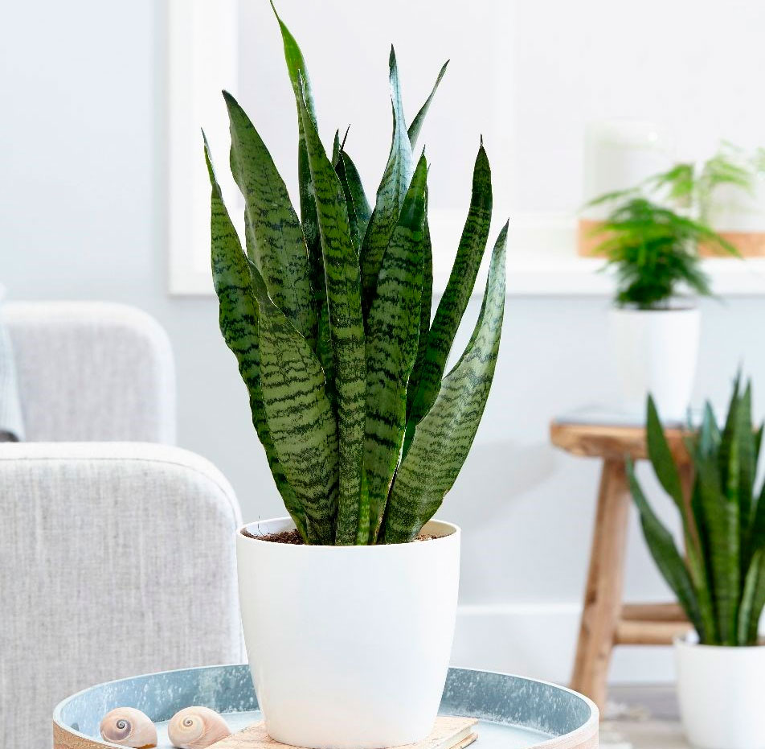
Щ-щучий хвост
Щучий хвост пошёл в рост:
Не в пруду, не в речке-
На окне, у печки!

Slide 35
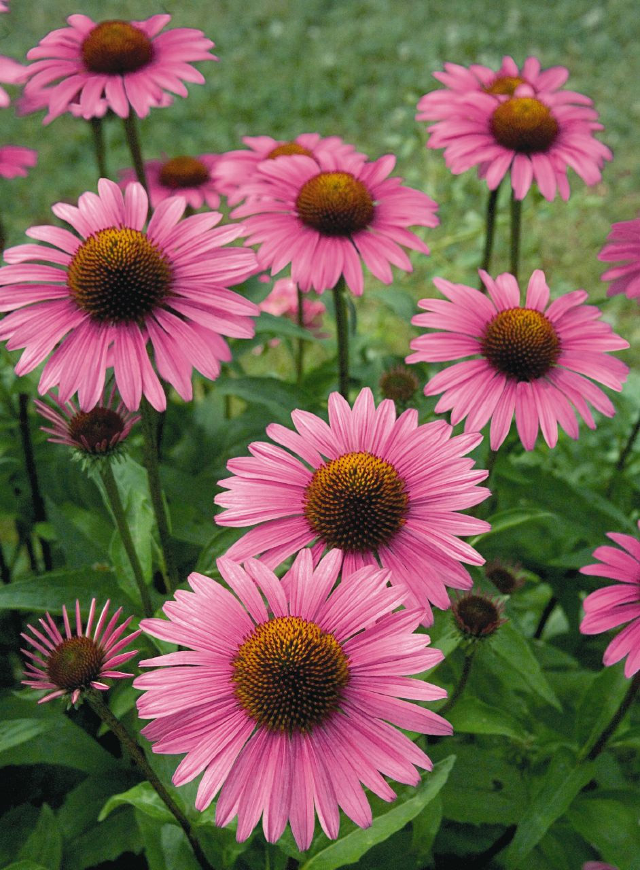
Э-эхиноцея
Здесь растёт эхиноцея
От всех хворей панацея.
Строен и пурпурно-ярок
От природы тот подарок.
От мизинчика до чёлки
Всё прекрасно у девчонки -
Корень, стебли и соцветья,
Верный путь наш к долголетью!

Slide 36
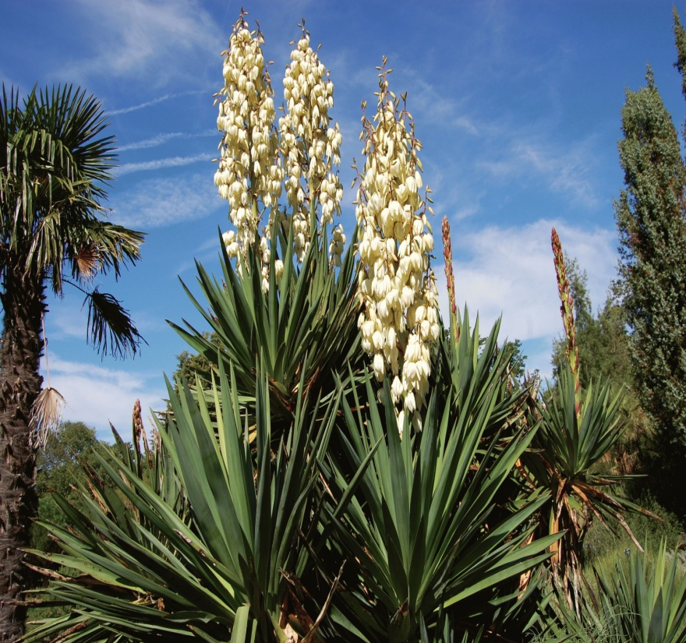
Ю-юкка
В саду, на пальмовом пеньке,
Мечи растут в большом пучке.
А посредине – в изобилии,
Фонтан из мелкой,
белой лилии…

Slide 37
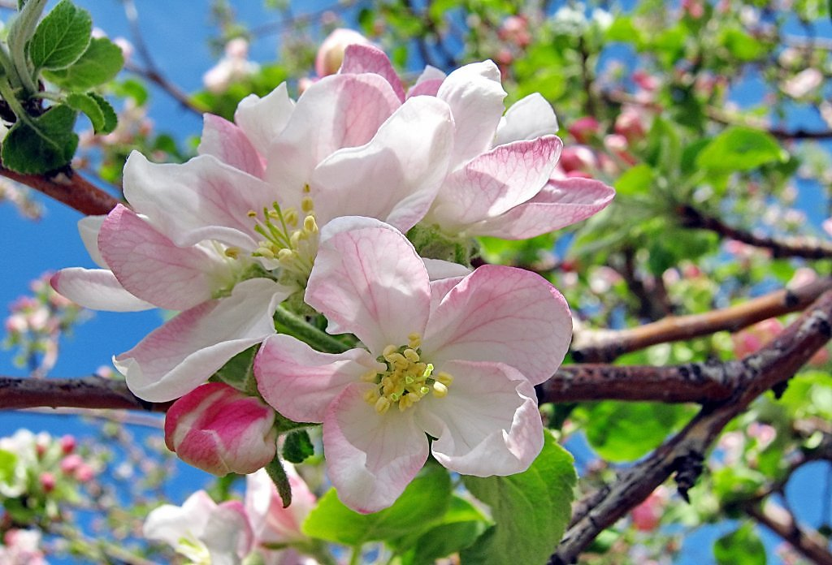
Я-яблоня
Оно высоко и ветвисто,
Весною зеленеет быстро,
Красивым зацветает цветом,
Украшено плодами летом,
Зимой же голое стоит
И неприглядное на вид.

Slide 38
Заключение
В результате работы над проектом я более подробно изучила буквы алфавита русского языка, их звуки и последовательность в алфавите, применила творческие способности в создании «Азбуки цветов», училась при помощи мамы находить нужную информацию в дополнительных источниках, более подробно изучила информацию о разных растениях, составила свою книгу.
Цветы очень часто встречаются в нашей жизни. Природа сотворила прекрасный мир, в котором мы живем. Поэтому для наиболее интересного, эффективного изучения азбуки я и составила свою «Азбуку цветов».
Таким образом, в ходе работы над проектом «Азбука цветов» задачи выполнены, цель достигнута.

Slide 39
Спасибо за внимание!

